Slide 1
NAŠE NEJSTARŠÍ KRONIKY

Slide 2

CO SI PAMATUJEME Z MINULÉ HODINY?

Slide 3
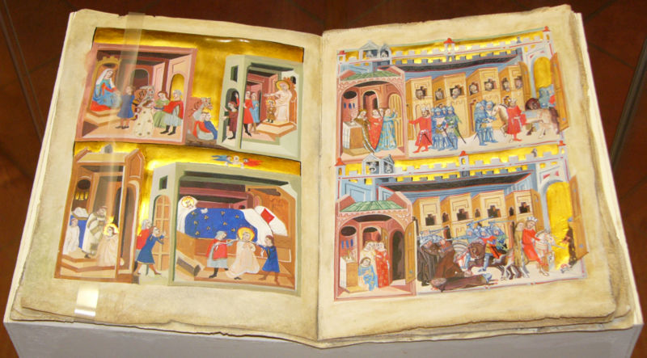
Dalimilova kronika
Přiznávám, že jsem jenom na prospěch
své vlasti myslel a jen k slávě Čech
se do té těžké práce pustil rád,
přestože nejsem žádný literát.

Slide 4
DALIMILOVA KRONIKA
1310 – 1314
Kronika „tak řečeného“ Dalimila
skutečného autora neznáme
čerpal z Kosmovy kroniky, ale na rozdíl od Kosma nerozlišuje skutečnost a pověsti
kronika má 106 kapitol (od Babylonské věže po Jana Lucemburského)
jazyk je srozumitelný
vyprávění je pro čtenáře poutavé
ZAPIŠTE SI DO SEŠITU

Slide 5
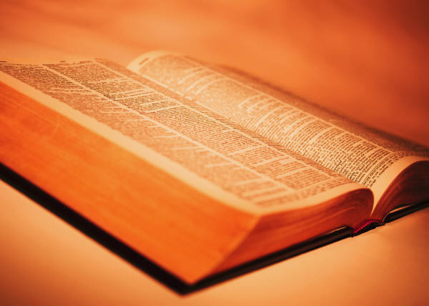

Sporné autorství
Proč se nazývá Dalimilova?
Toto označení přineslo 17. století. Vycházelo z informace Václava Hájka z Libočan, který v roce 1541 uvádí v předmluvě ke své kronice soupis autorů, z jejichž díla čerpal- autorství české rýmované kroniky z roku 1314 přisuzuje jakémusi Dalimilu Meziříčskému, kanovníku boleslavskému.

Slide 6
Zdroje a obsah kroniky
V úvodu autor vypočítává
zdroje, ze kterých vycházel.
Nejvýše hodnotí dnes neznámou kroniku z Boleslavi (zřejmě šlo o nedochovaný opis Kosmovy kroniky)
Dále autor čerpal z latinské legendy O svatém Václavovi a svaté Ludmile
A z ústního podání kmenových, místních a erbovních pověstí.

Slide 7
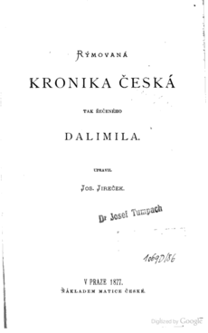
Kronika obsahuje celkem
106 kapitol.
Na začátku líčí stavbu babylónské věže a zmatení jazyků
Pokračuje chronologicky řazenými příběhy z historie Čech počínaje osídlením našeho území praotcem Čechem, pověstmi o Libušině proroctví, o Přemyslu Oráčovi a o Dívčí válce.
Končí v období vlády Jana Lucemburského v roce svého dopsání (1314)
Existuje ale i několik pozdějších dodatků (zejména z let 1315 a 1316), které však patrně nenapsal původní autor.

Slide 8
Latinský překlad
V roce 2005 na aukci v Paříži získala česká Národní knihovna cenný fragment latinského překladu Dalimilovy kroniky Zakoupený spisek je podle odborníků nejvzácnějším bohemikem, jaké se na trhu objevilo v posledních nejméně osmdesáti letech. Obsahuje 24 bohatě ilustrovaných stránek.

Slide 9
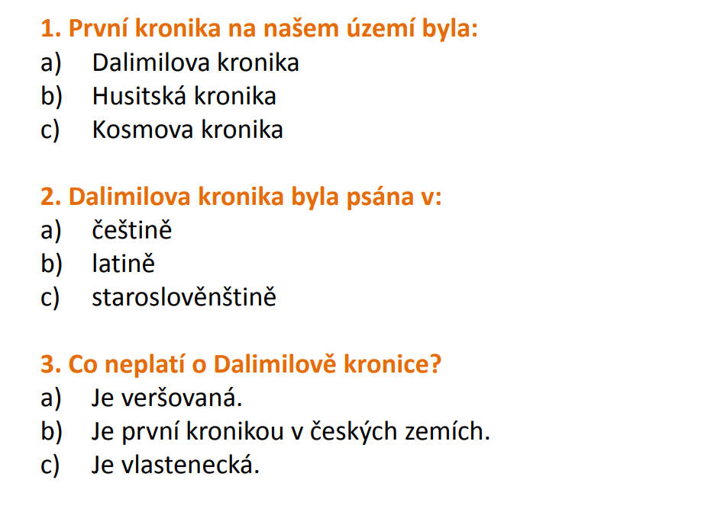

Slide 10

Jak se mi dnes pracovalo?

